Slide 1
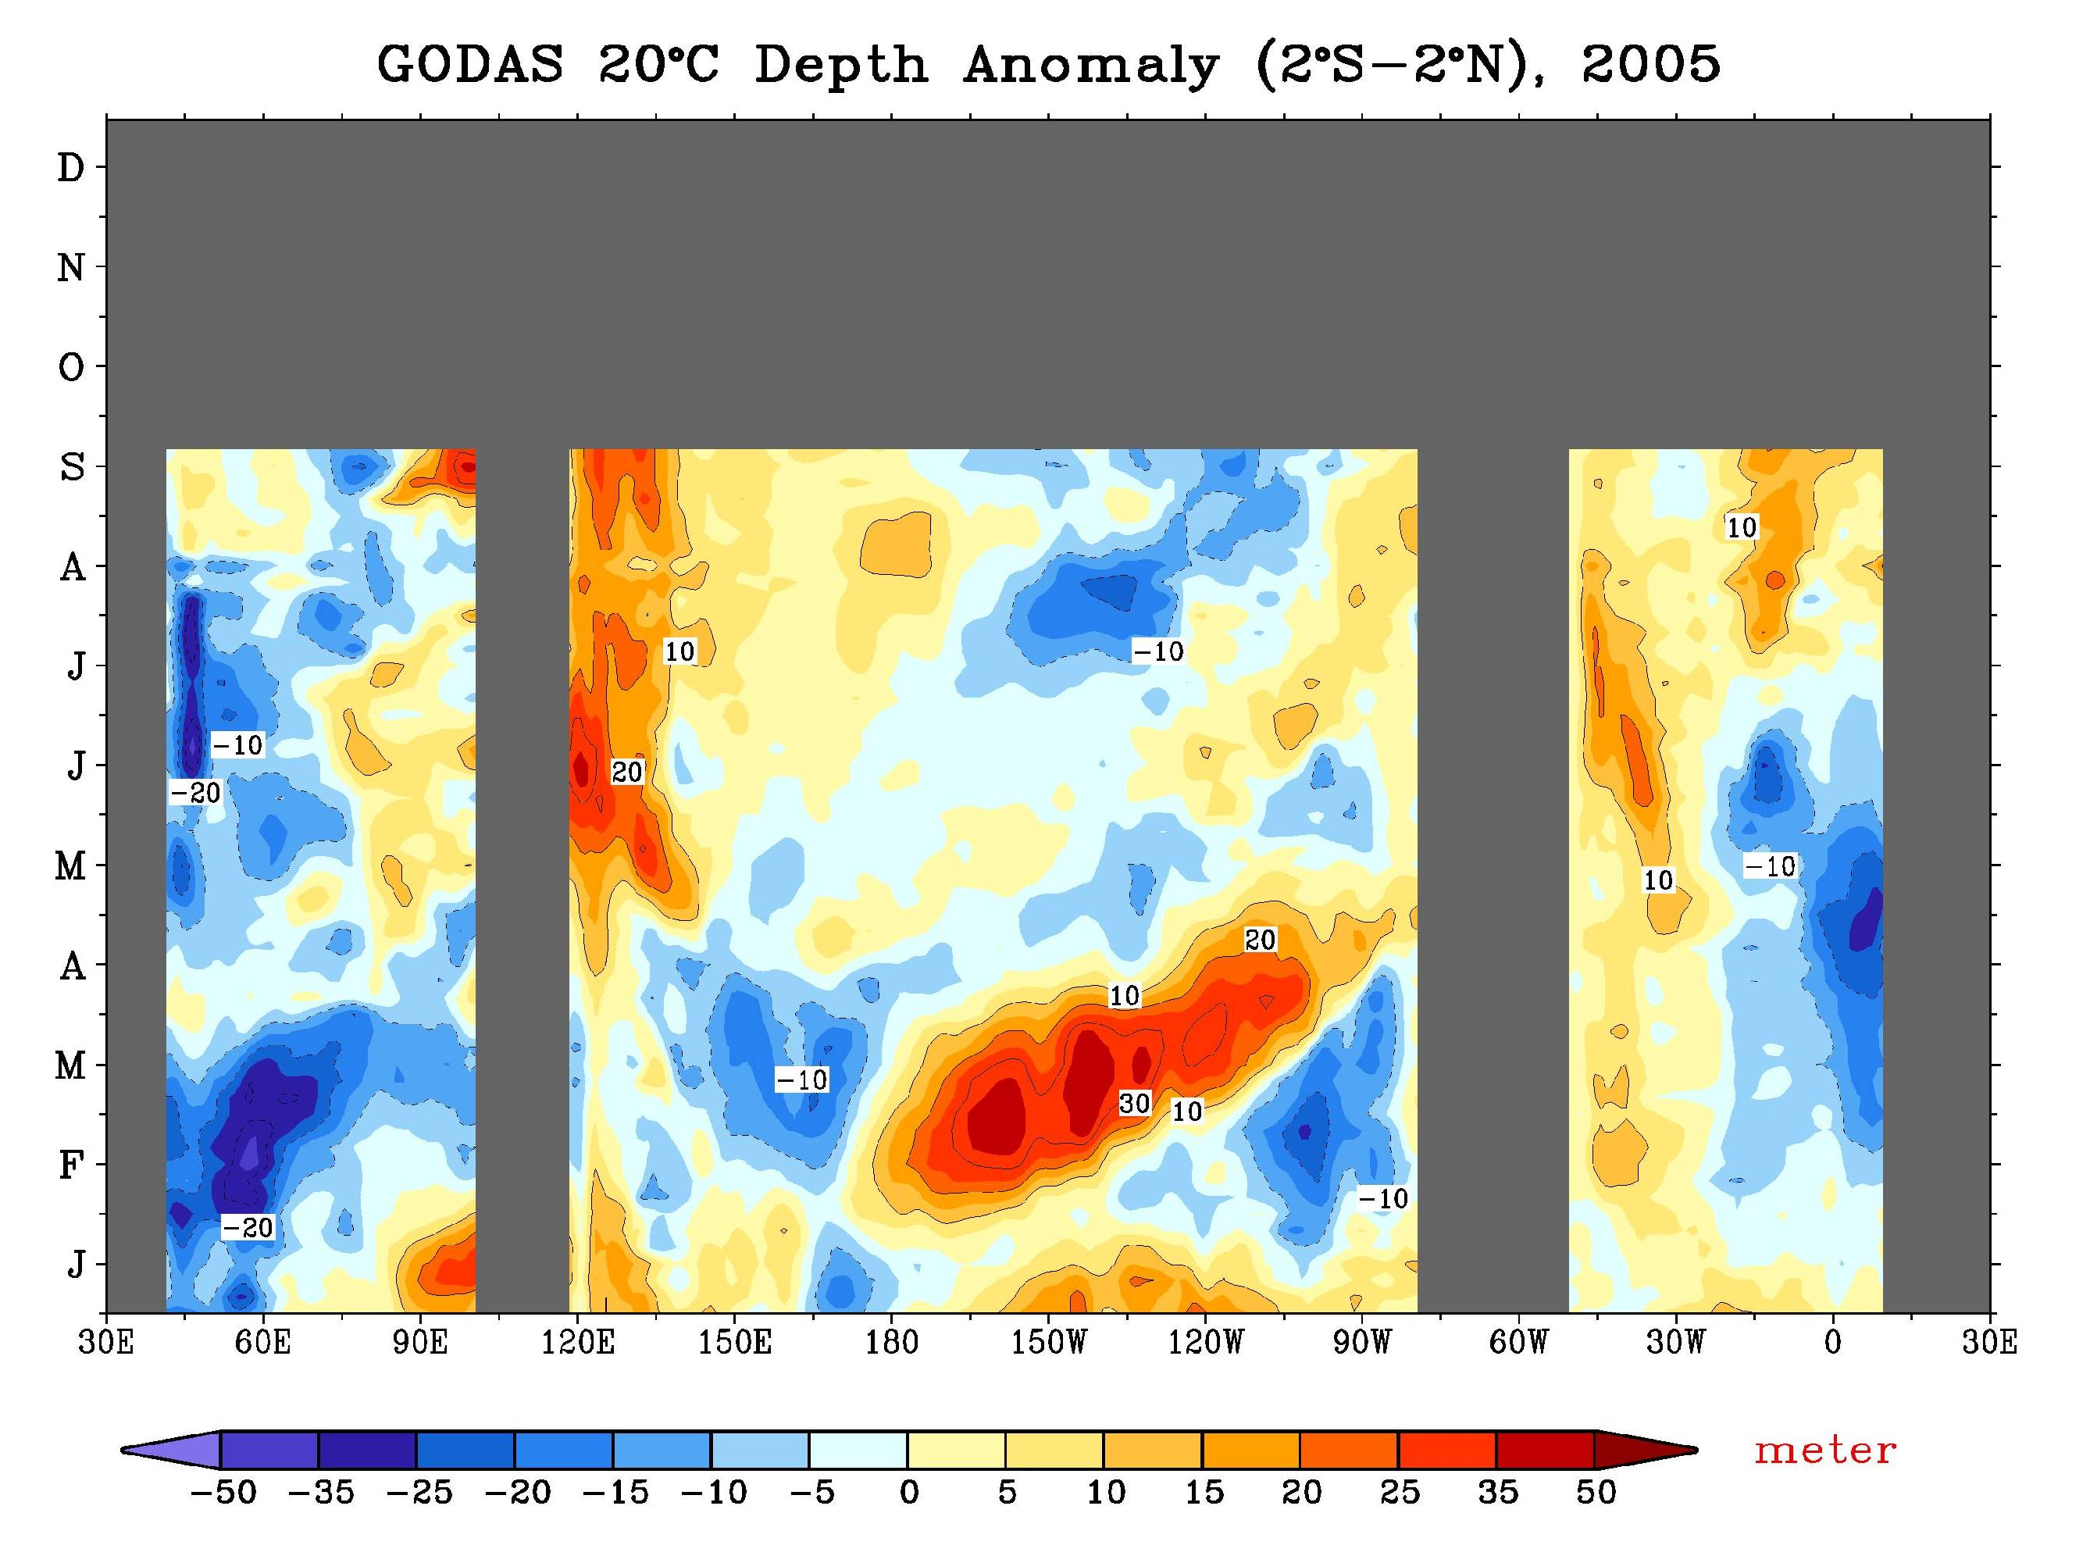
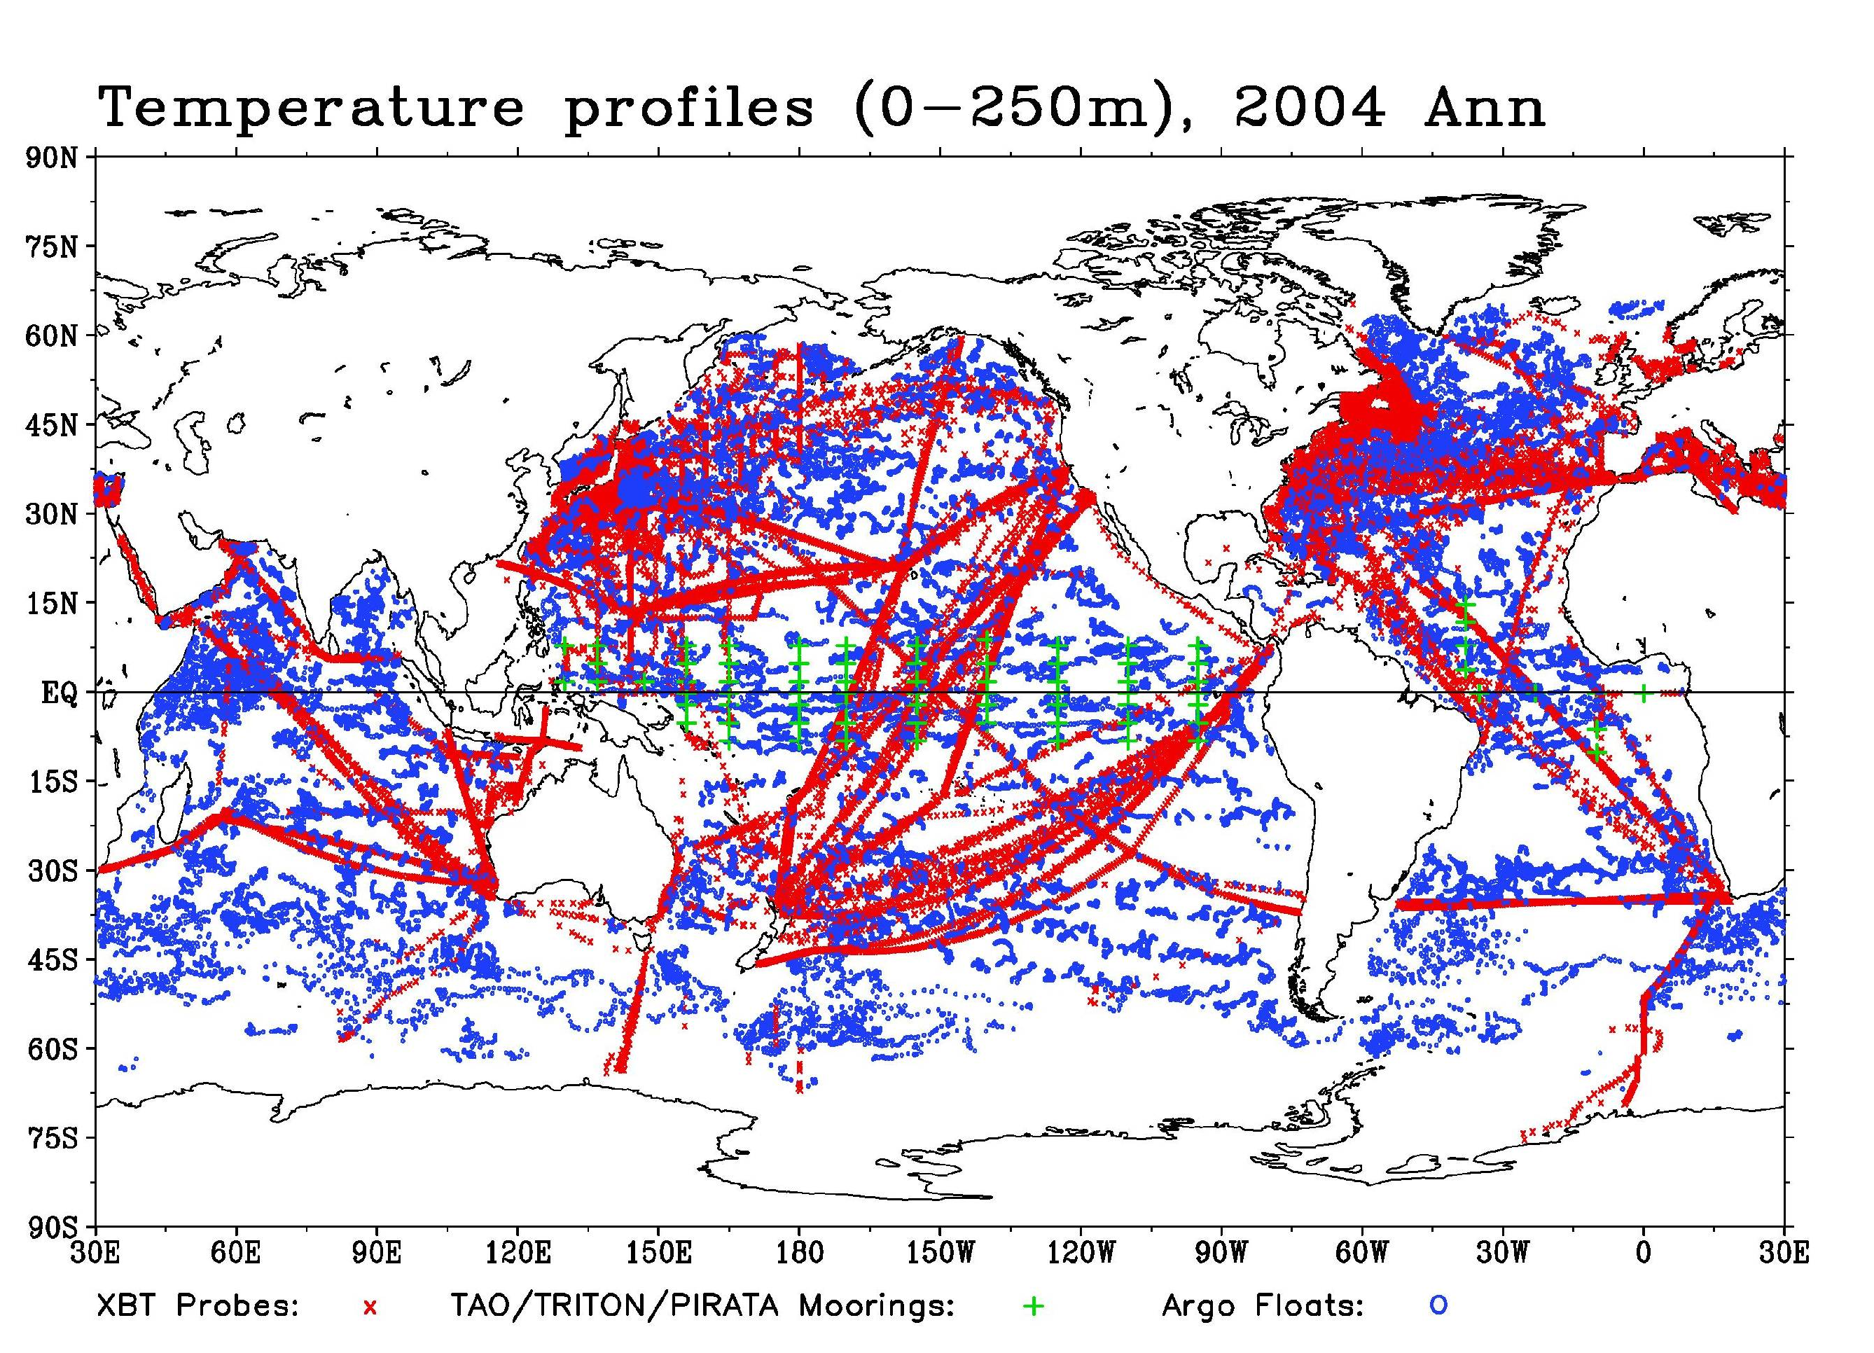
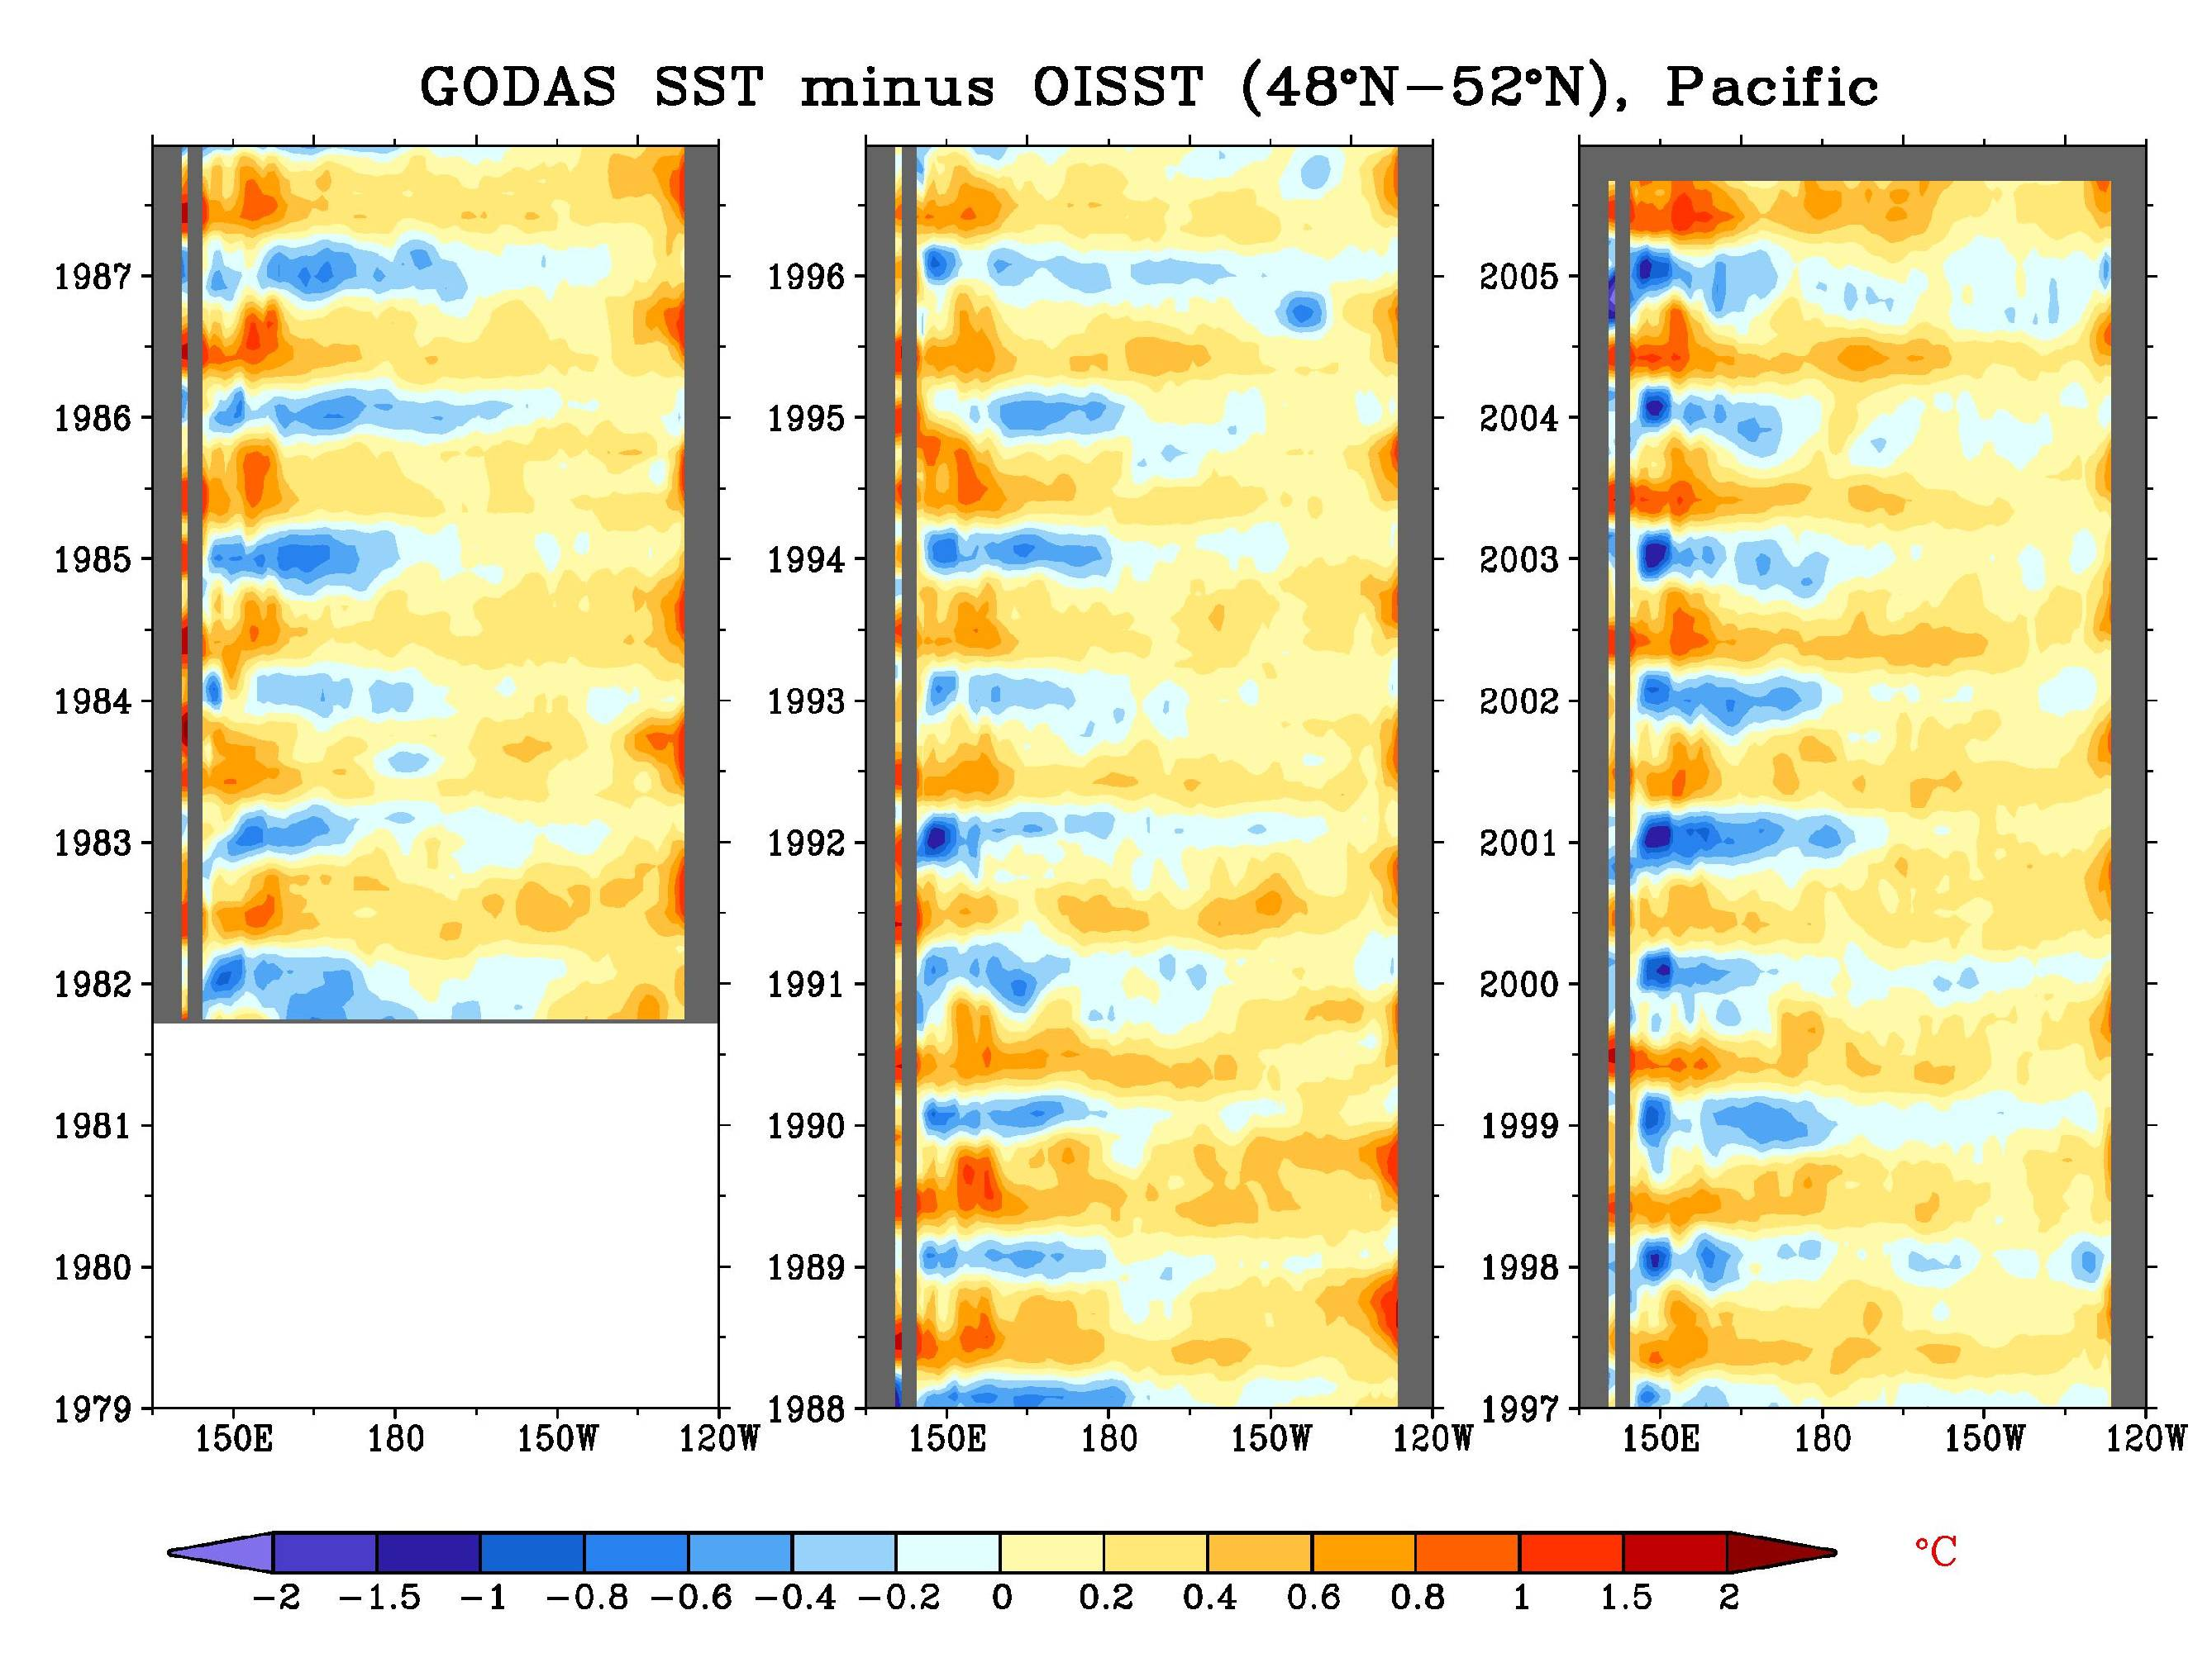
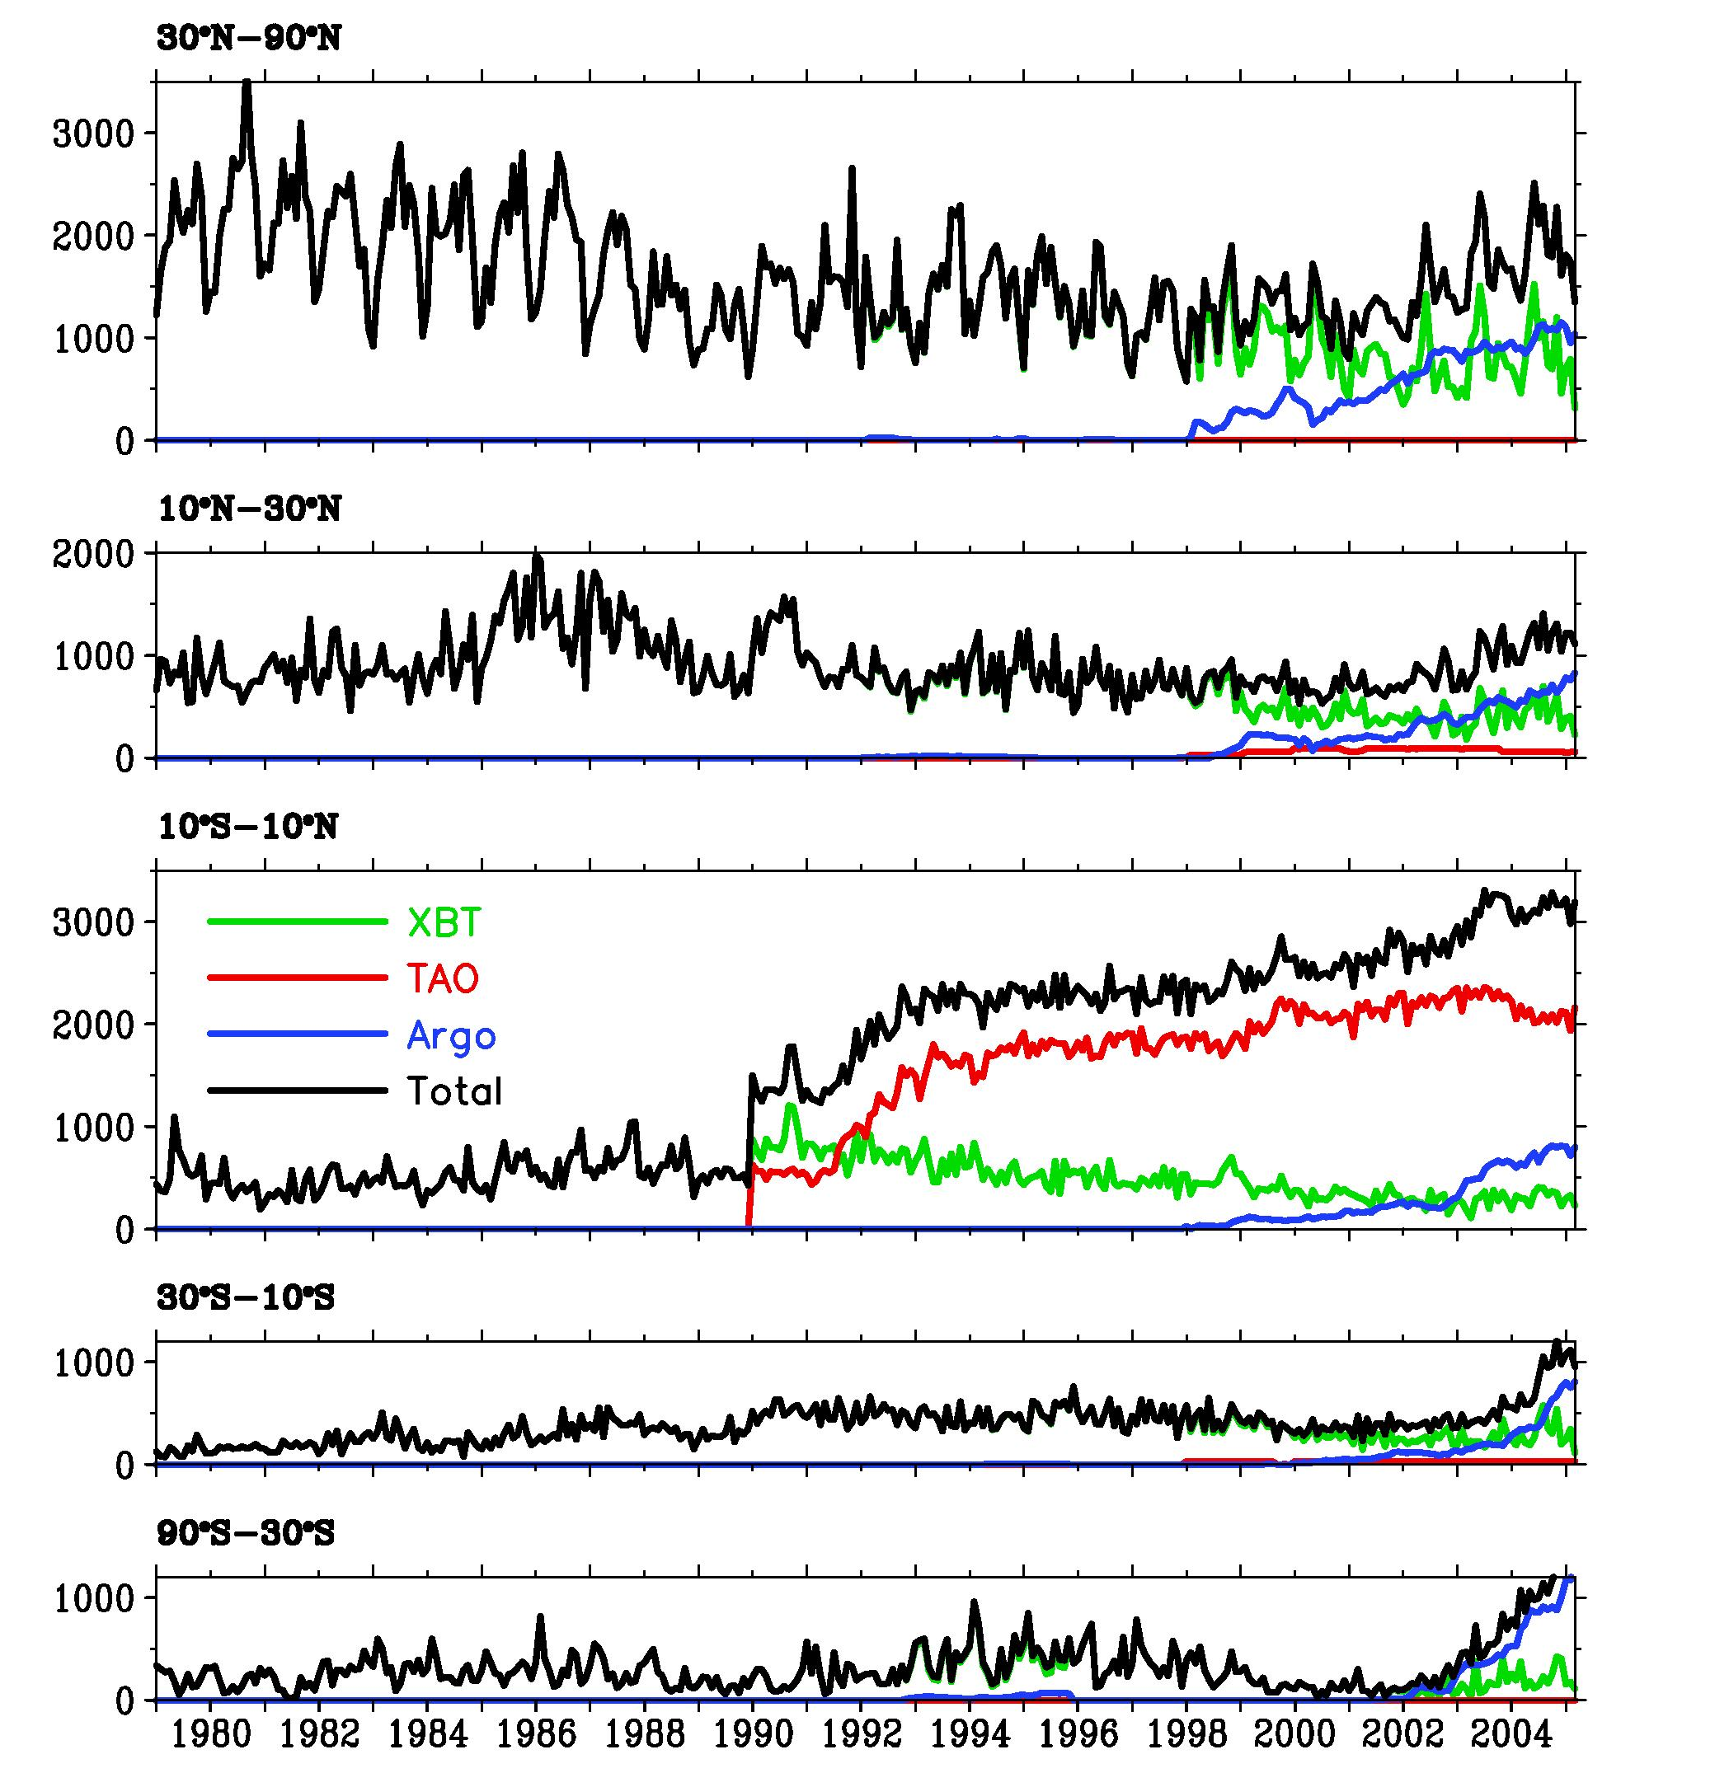
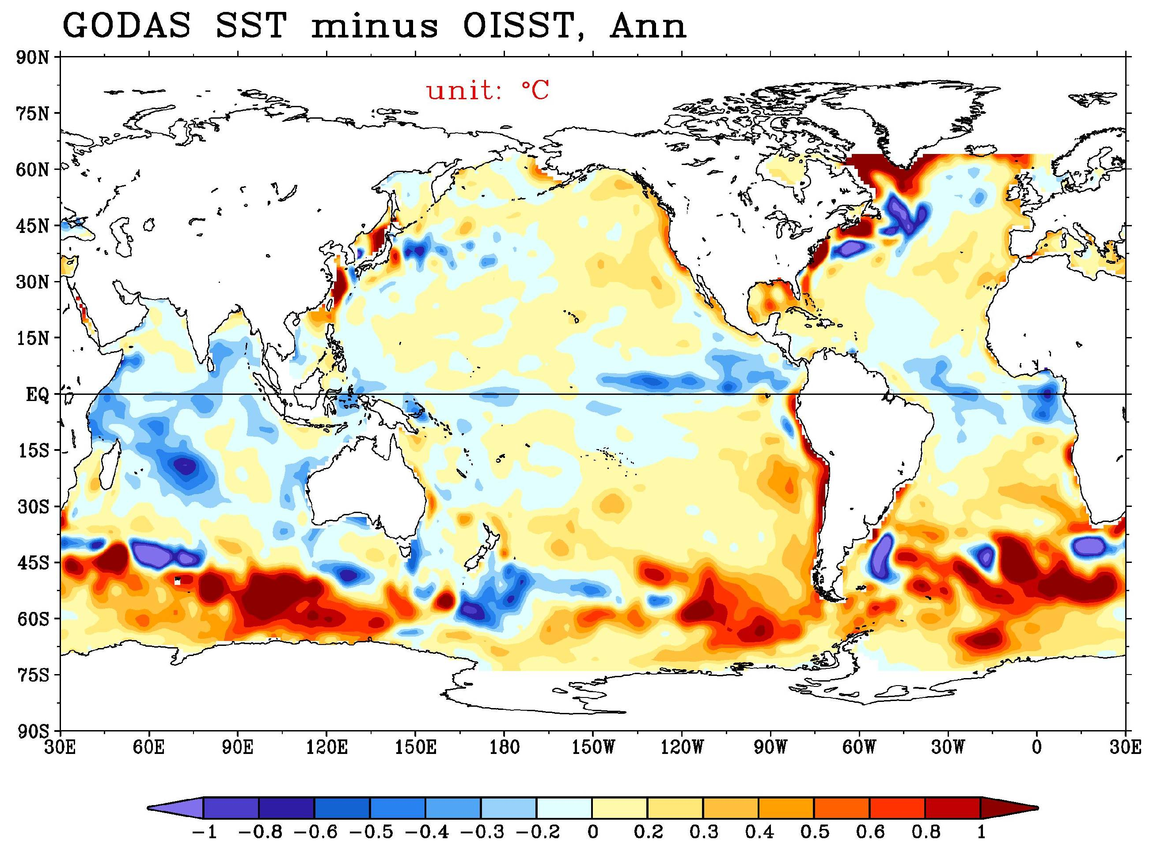
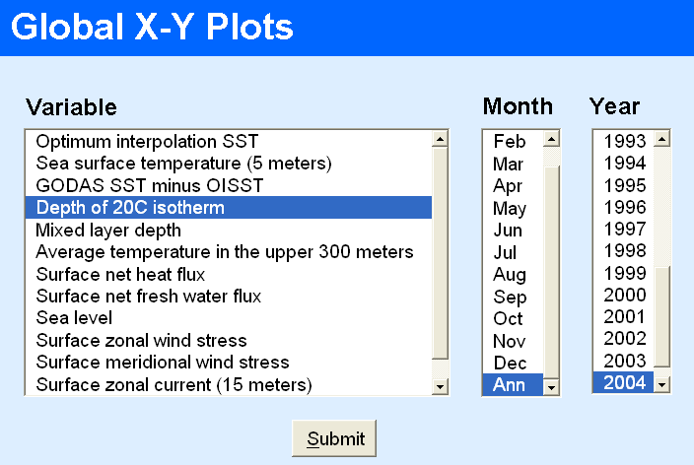
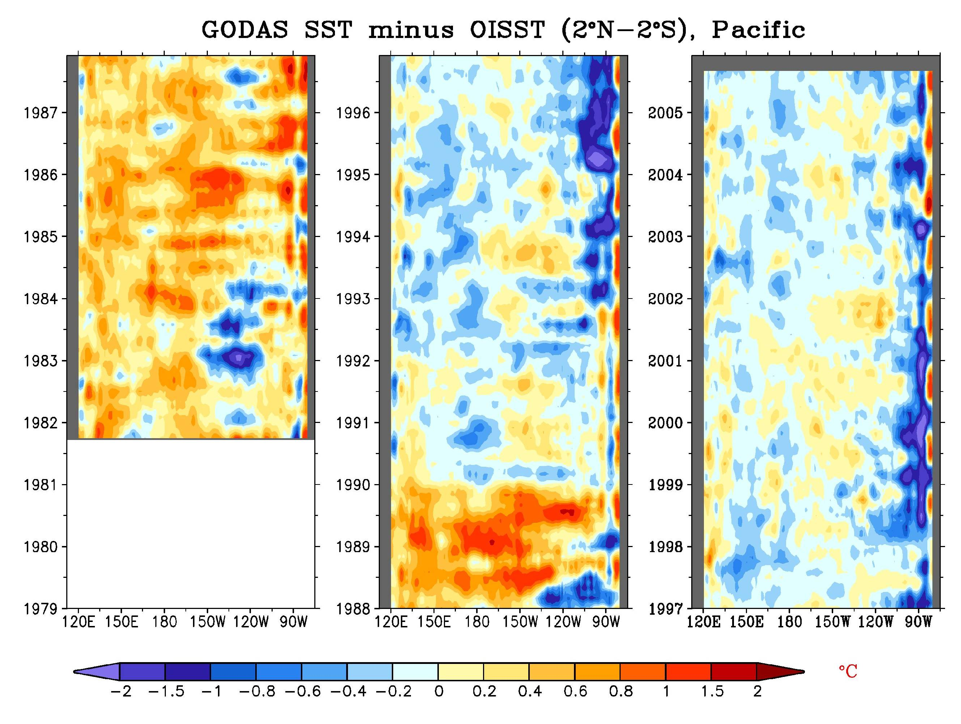
全球海洋数据同化系统（GODAS）网站
http://www.cpc.ncep.noaa.gov/products/GODAS
Boyin Huang, Yan Xue, and David Behringer
气候预测中心/NCEP/NOAA
1. 简介
自1995年以来，美国国家环境预报中心（NCEP）一直使用海洋数据同化系统（ODAS，传统上称为RA6）生成实时海洋分析和再分析数据（Ji等，1995）。新的全球海洋数据同化系统（GODAS）被开发出来以替代RA6，并为NCEP新开发的全球气候预报系统（CFS）提供海洋初始条件（Behringer和Xue，2004）。
4. GODAS中同化的温度剖面
为向用户展示海洋观测系统的有效性，以下示例展示了GODAS中使用的XBT、TAO/TRITON/PIRATA和Argo观测数据的温度剖面分布与数量：包括2004年的剖面分布以及1979年至2005年五个纬度带的剖面数量。
6. 网站实时更新
可视化的月平均和五日均值会实时更新。如下例所示的2005年20℃等温线深度异常图，其中清晰可见向东传播的开尔文波活动。
7.3. GODAS验证-3
偏差也可能具有季节性特征。50ºN附近SST相对于OISST的偏差表明，北太平洋冬季通常比观测值更冷，夏季则更暖。在大西洋北部和南大洋也发现了类似的偏差。
温度剖面 (0-250米)，2004年年度
深度 (米)
MCT剖面
T/S/Temp/微结构测量
Argo浮标
2. GODAS
GODAS基于GFDL MOM3模型构建。模型范围为南纬70°至北纬65°，分辨率为1°×1°，在10ºS至10ºN之间加密至1/3°。该模型包含40个垂直层，上层200米分辨率为10米。
GODAS由NCEP大气再分析第2版（R2）提供的动量通量、热通量和淡水通量驱动。此外，顶层模型温度会松弛至每周观测海表温度（SST）分析场，而表面盐度则松弛至年度盐度气候态。
GODAS同化来自XBT、TAO/TRITON/PIRATA浮标阵列以及Argo剖面浮标的温度剖面数据。它还同化合成盐度剖面数据。同化方法采用三维变分（3DVAR）方案。
与观测资料对比，GODAS的温度表现优于RA6，且1990年至2003年间GODAS的海平面高度表现与RA6相当或更优。
2005-2010
2010-2015
2015-2020
总计
TAD
TAS
TAL
2020-2025
7.1. GODAS验证-1
GODAS产品存在一定偏差。气候态年SST异常表明，在大部分热带海域，SST相对于最优插值SST（OISST）的偏差小于0.2ºC。然而，热带海域可识别出冷偏差，而在沿岸海域和南大洋暖偏差较为显著。
8. 总结
GODAS网站由NOAA气候观测办公室赞助，旨在：
更广泛地推广GODAS数据产品
提供海洋气候变化的实时监控
评估海洋观测系统的有效性
与其他海洋分析产品进行对比
请访问GODAS网站 http://www.cpc.ncep.noaa.gov/products/GODAS，或联系 boyin.huang@noaa.gov、yan.xue@noaa.gov 或 david.behringer@noaa.gov 获取更多信息。
温度剖面数量
3. GODAS产品
GODAS网站提供
二维表面及其他海洋变量，例如
风场、表面净热通量、淡水通量、SST、混合
层深度、20ºC等温线深度、海平面高度、上
层300米热含量等。
三维海洋温度、纬向流和
经向流。
GODAS产品分为
月平均（1月至12月）和年气候态。
1979年1月至2005年9月的月平均值，以及
1979年1月至2005年9月的五日平均值。
网站通过以下方式可视化这些产品：
海洋表面（经纬度平面图），
纬向剖面（经度-深度和经度-时间
平面图），
经向剖面及纬向平均（纬度-深度
平面图）。
上述平面的动画演示。
5. GODAS网站
GODAS网站（http://www.cpc.ncep.noaa.gov/products/GODAS）旨在让用户轻松访问可视化的GODAS产品。用户可浏览网站并选择相应的变量，如下图所示。用户还可在以下地址获取原始二进制数据：
http://cfs.ncep.noaa.gov/cfs/godas
7.2. GODAS验证-2
偏差可能具有时间依赖性。如下所示，GODAS的热带表层海洋在1990年前表现出暖偏差，1990年后表现为冷偏差，这可能与Xue和Behringer（2005）提出的TAO观测数据大幅增加有关。
参考文献
Behringer, D.W., 和 Y. Xue, 2004: 评估NCEP的全球海洋数据同化系统：太平洋部分。第八届大气、海洋和陆面综合观测与同化系统研讨会，AMS第84次年会，华盛顿州会议与贸易中心，西雅图，华盛顿州，11-15日。
Ji, M., A. Leetmaa, 和 J. Derber, 1995: 用于季节至年际气候研究的海洋分析系统。《月度天气评论》，123卷，460-481页。
Xue, Y., 和 Behringer, D.W., 2005: NCEP业务化全球海洋数据同化系统，拟投稿至BAMS。
全球X-Y图
变量
最优插值海表温度
海平面高度（5米）
GOADS海表温度减去OISST
洋流
混合层深度
上层300米的平均温度
地表净热通量
地表净淡水通量
海平面
地表纬向风应力
地表经向风应力
地表纬向流（u速度）
月份
2月
3月
4月
5月
6月
7月
8月
9月
10月
11月
12月
1月
年份
1993
1994
1995
1996
1997
1998
1999
2000
2001
2002
2003
2004
提交

